Slide 1
Графічний спосіб розв’язування рівнянь та систем рівннянь з параметрами. 9кл.
Урок повторення
Вчитель: Перекрест О.О. Спеціалізована природничо-математична школа, м. Нікополь, 2014 рік.

Slide 2
Мета: вдосконалення знань учнів з побудови графіків функцій та рівнянь з двома змінними; розвивати логічне мислення, математичну інтуїцію; культуру записів та мови.

Slide 3
№1 Скільки коренів має рівняння залежно від значення параметра а?

Slide 4
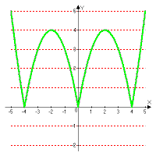
1)Якщо а<0, то коренів немає; 2)якщо а=0, то рівняння має два корені; 3)якщо 0<a<4, то рівняння має 6 коренів; 4)якщо а=4, то рівняння має 4 корені; 5)якщо а>4, то рівняння має 2 корені.
Перевірте себе:

Slide 5
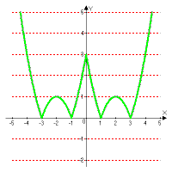
1) Якщо а<0, то коренів немає;
2) якщо а=0, або 1<a<3,то рівняння має чотири корені;
3)якщо 0<a<1, то рівняння має вісім коренів;
4)якщо а=1, то рівняння має шість коренів; то рівняння має два корені; то рівняння має два корені;
5)якщо а=3, то рівняння має три корені;
6)якщо а>3, то рівняння має два корені.

Slide 6
№2 При яких значеннях параметра а рівняння
має три корені?

Slide 7
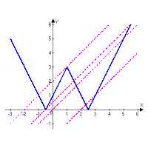
Даний рисунок дозволяє зробити висновок, що рівняння має 3 корені при а = -2, або а =-0,5 .

Slide 8
№3 Знайдіть усі значення параметра а, при яких система рівнянь
має чотири розв’язки.

Slide 9
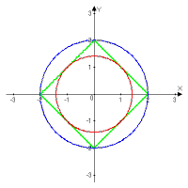
Перевірте себе
Квадрат та коло мають чотири спільних точки, якщо а = 4, або а = 2.

Slide 10
№4 Знайдіть усі значення параметра а, при яких система рівнянь
не має розв’язку.

Slide 11
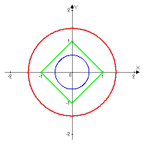
Перевірте себе
Квадрат та коло не мають спільних точок при а < 0,5 або а > 1.

Slide 12
№ 5 При яких значеннях параметра а система рівнянь
має три розв’язки?

Slide 13
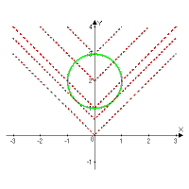
Перевірте себе
Якщо а <
, або а >3, то розв’язків немає;
2)якщо
<a<1, то чотири розв’язки;
3)якщо а=1,то три розв’язки;
4)якщо 1<a<3, то два розв’язки;
5) якщо а=3, то один розв’язок.

Slide 14
№6 Скільки розв’язків має система рівнянь залежно від значень параметра а?

Slide 15
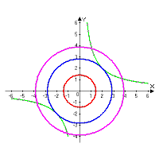
Перевірте себе
1) якщо
, то розв’язків немає;
2) якщо а =
або а =
, то два розв’язки;
3) якщо а <
або a >
, то чотири розв’язки;

Slide 16
Використана література:
М.Л Галицький, А.М Гольдман, Л.И Звавич Збірник задач з алгебри. Москва «Просвещение» 1999
Підручник А.Г. Мерзляк, В.Б Полонський, М.С. Якір Алгебра 9кл.(для класів з поглибленим вивченням математики). Харків «Гімназія» 2009.
А.Г. Мерзляк, В.Б Полонський, М.С. Якір. Збірник задач і контрольних робіт. Харків, « Гімназія» 2012.

